Slide 1
VR kemijski laboratorij

Slide 2
Opis projekta
Izrada simulacije kemijskog laboratorija u obliku edukativne video igre
Razvijeno u okruženju Unity za Oculus Quest uređaj
Cilj igre je izazvati razne kemijske reakcije i upoznati se s opremom kakva se može naći u pravom kemijskom laboratoriju
Može se igrati na dva načina:
Linearno izvršavanje dobivenih zadataka i izazova od znanstvenika
Igrač slobodno radi što želi s opremom i kemijskim elementima

Slide 3
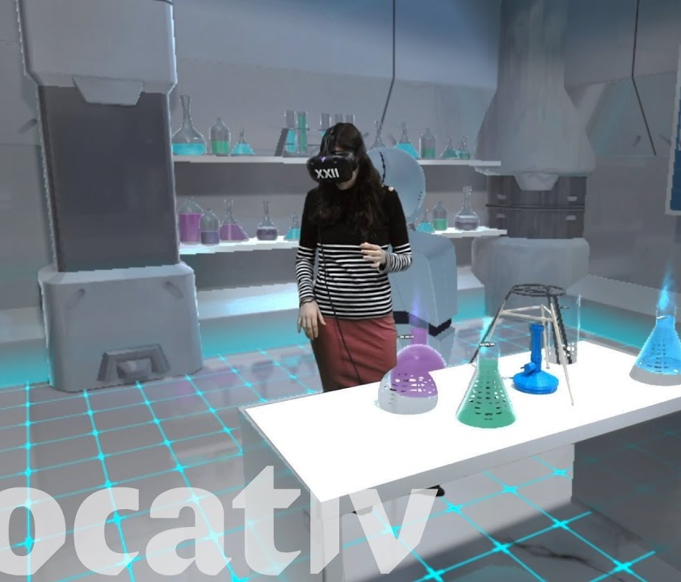
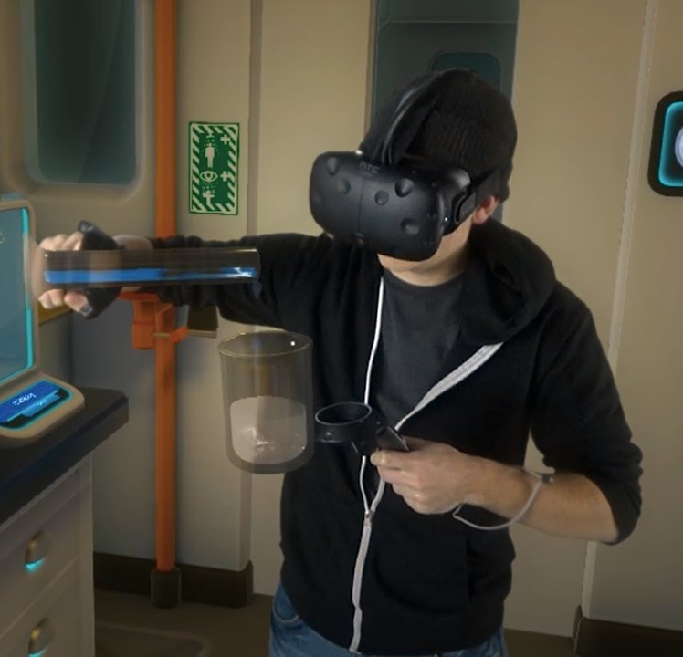
Slični projekti
The Virtual Augmented Laboratory
SuperChem VR

Slide 4
Tim
Sven Balint
Lovro Grgić
Filip Gustetić
Luka Habuš
Fran Posarić

Slide 5
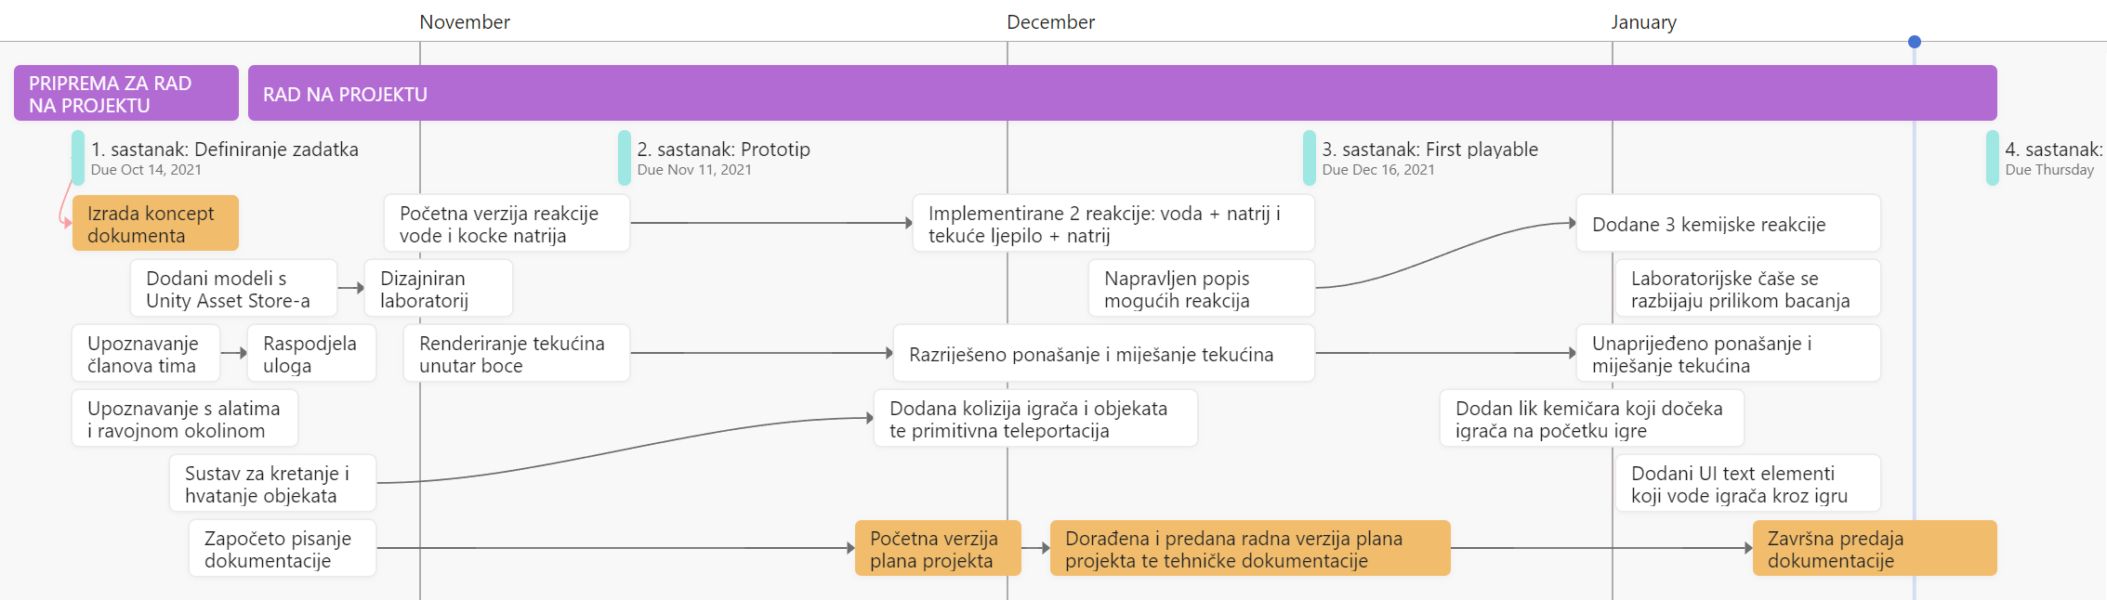
Gantogram

Slide 6
Opis razvijenog proizvoda

Slide 7
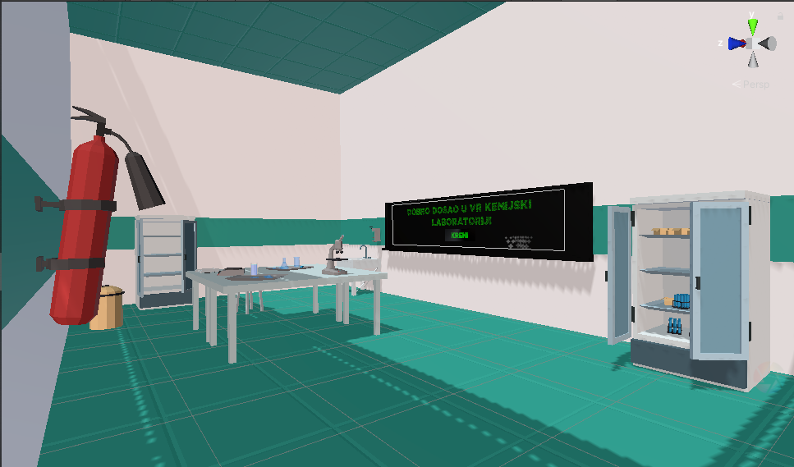
Početni laboratorij
Na početku igre igrač se nalazi u malom laboratoriju gdje nauči osnovne kontrole, zatim njihovom primjenom prelazi u glavni laboratorij u kojemu se odvija cijela igra
Akcije koje igrač može izvršiti su:
Teleportacija
Okretanje kamere
Hvatanje objekata
Interakcija s korisničkim sučeljem

Slide 8
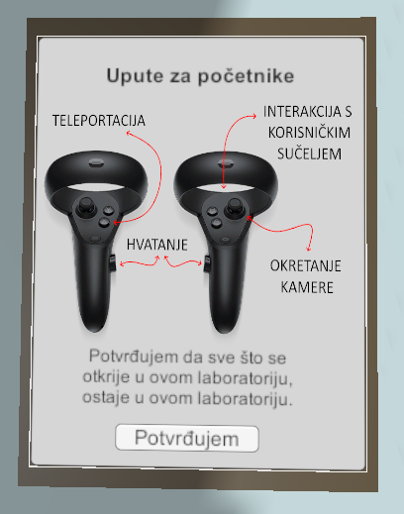
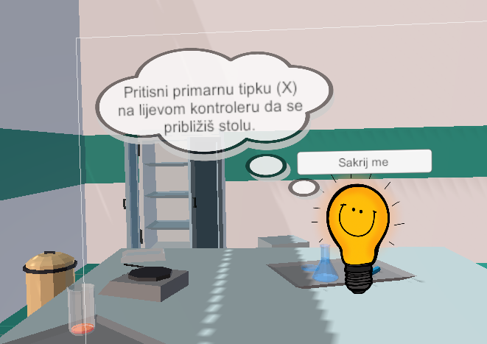
Prve upute i pregled kontrola
Prve upute koje igrač dobiva su u obliku oblačića korisničkog sučelja sa sličicom žarulje

Slide 9
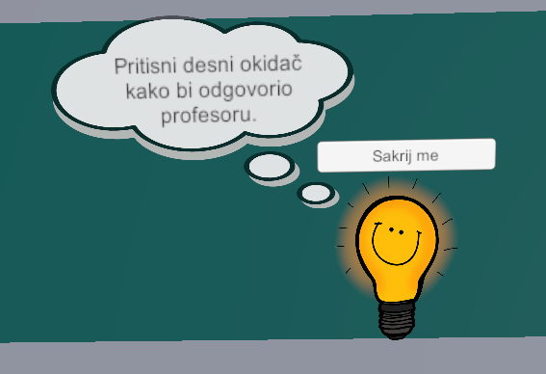
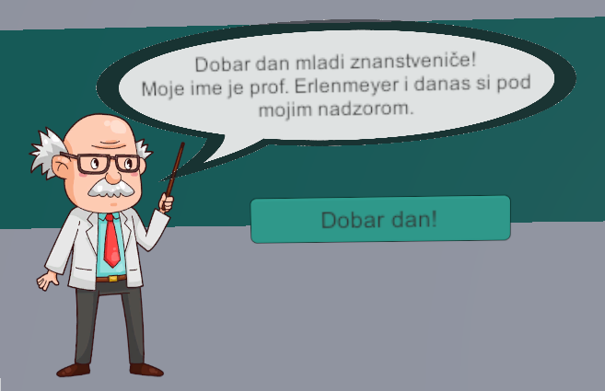
Igrača kroz prve pokuse u laboratoriju vodi profesor Erlenmeyer

Slide 10
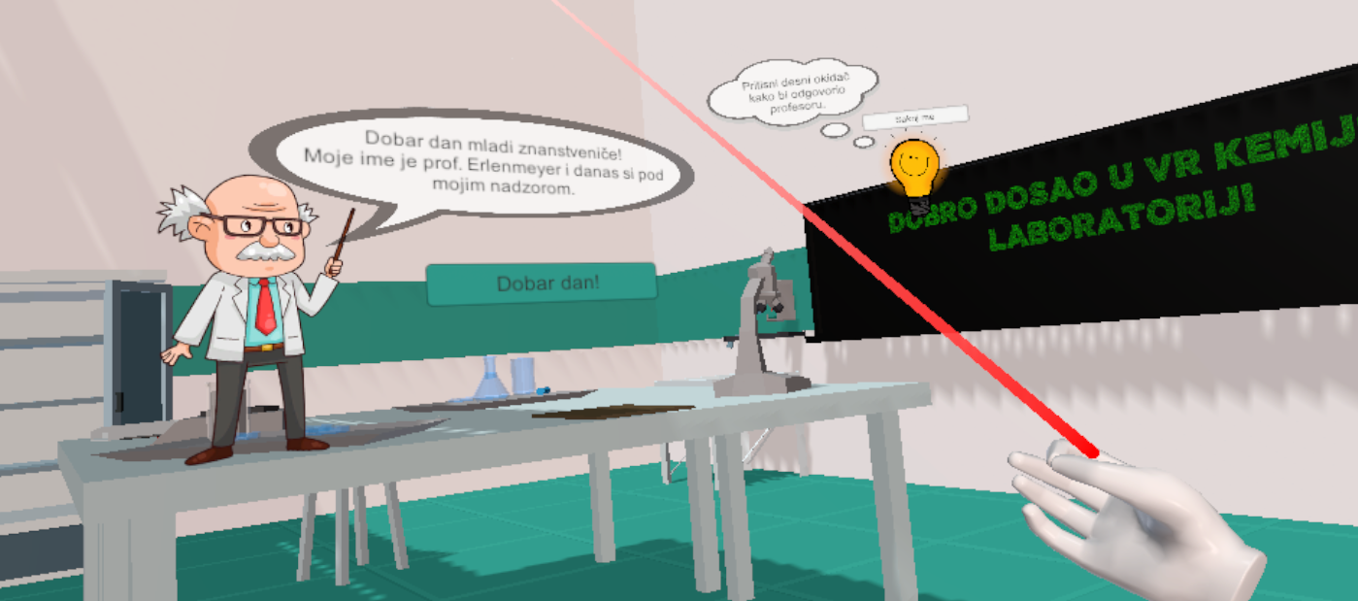
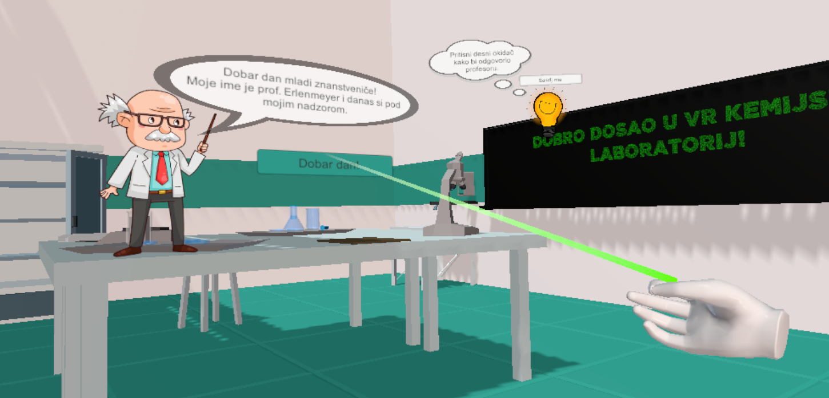
Interakcija s korisničkim sučeljem

Slide 11
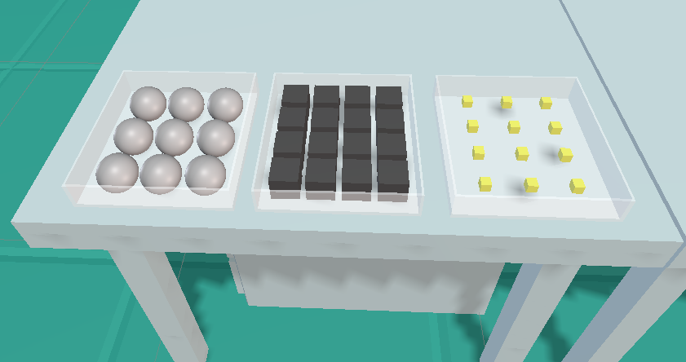
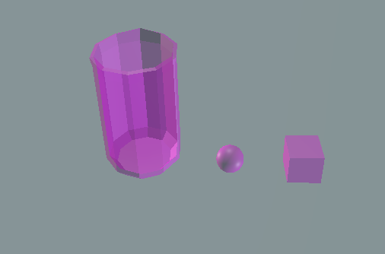
Kemikalije i ostali elementi dostupni su u obliku čvrstih tvari i tekućina. Osim interakcija s korisničkim sučeljem, igrač može interaktirati s tzv. “utičnicama” (engl. socket)

Slide 12
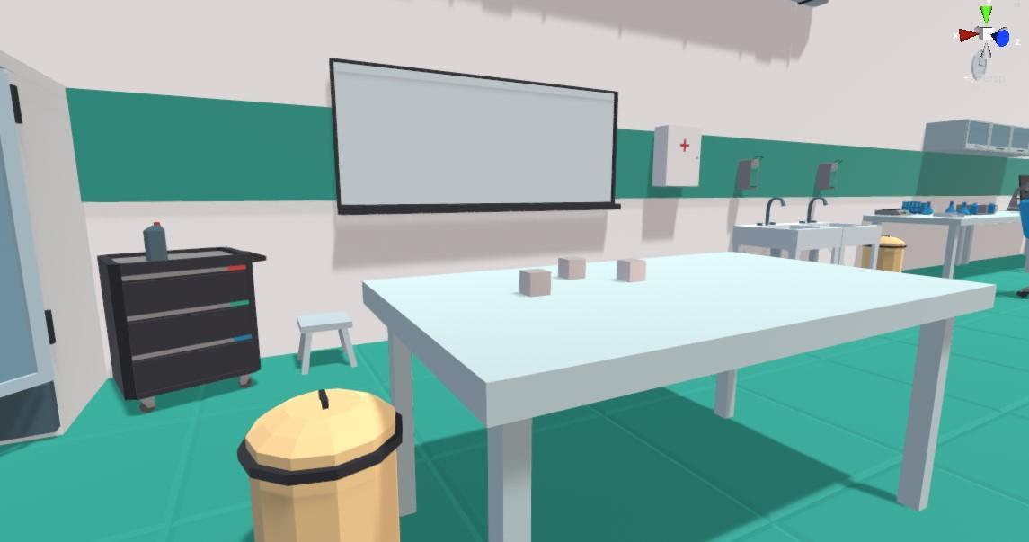
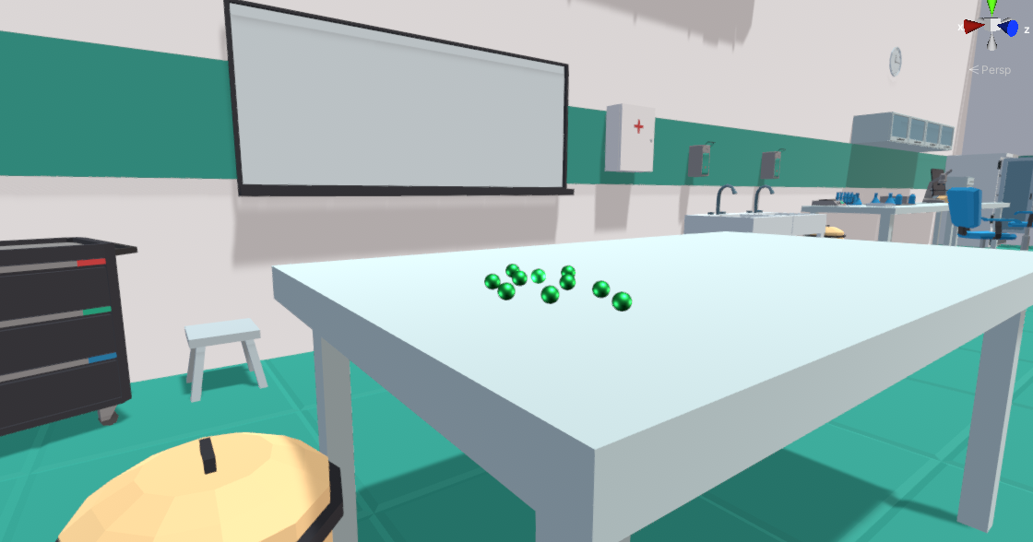
Kockice natrija i kuglice fluorokroma

Slide 13
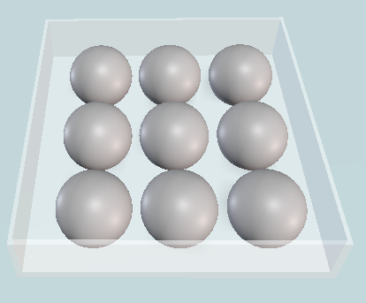
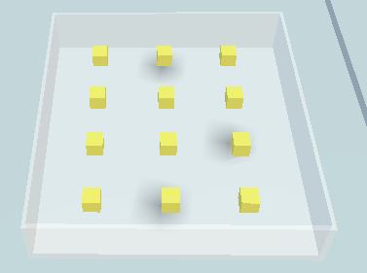
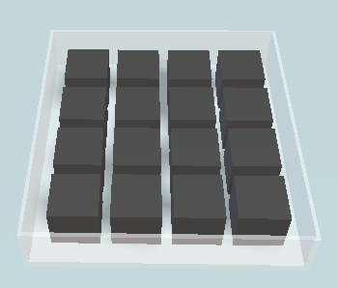
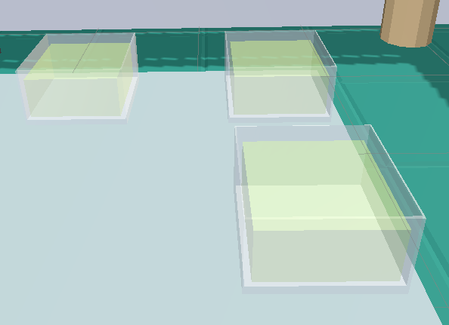
Različiti elementi
Kuglice aluminija
Kocke sumpora
Kocke željeza
Sumpor u plinovitom stanju

Slide 14
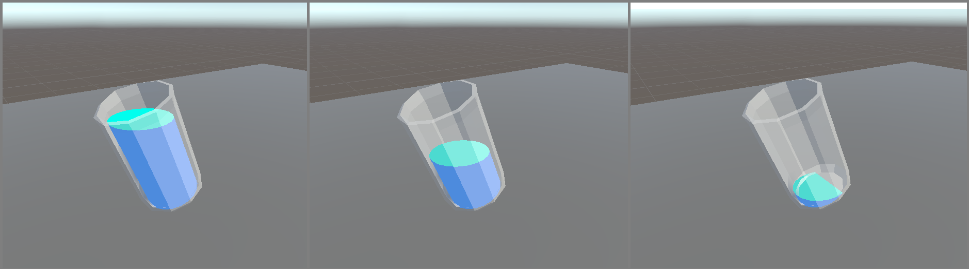
Različite popunjenosti čaše

Slide 15
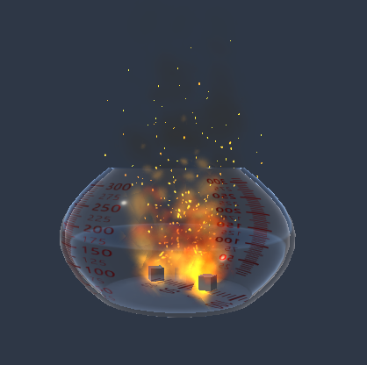
Reakcija natrija i vode

Slide 16
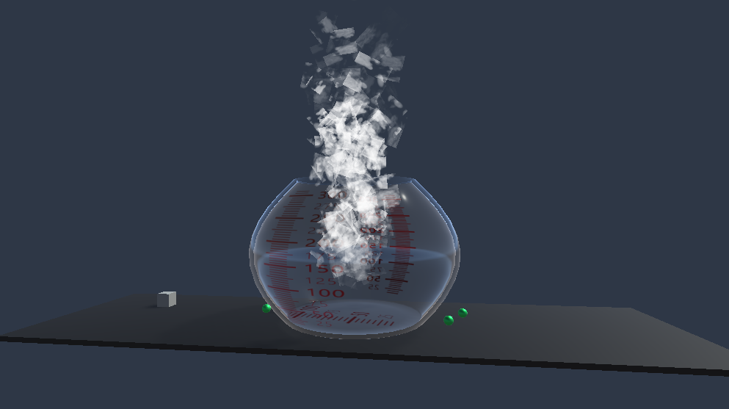
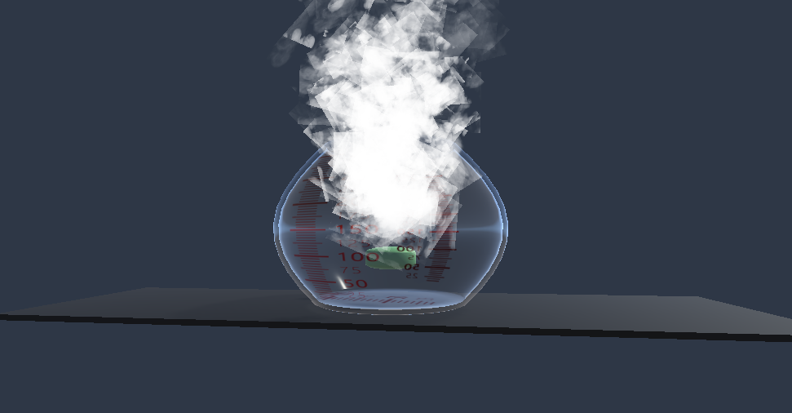
Reakcija nastajanja fluorokromne gume

Slide 17
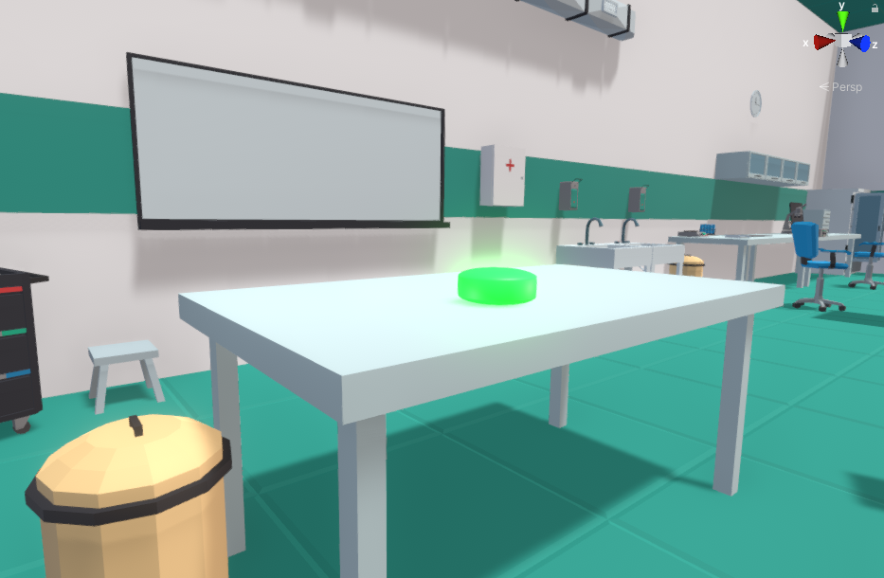
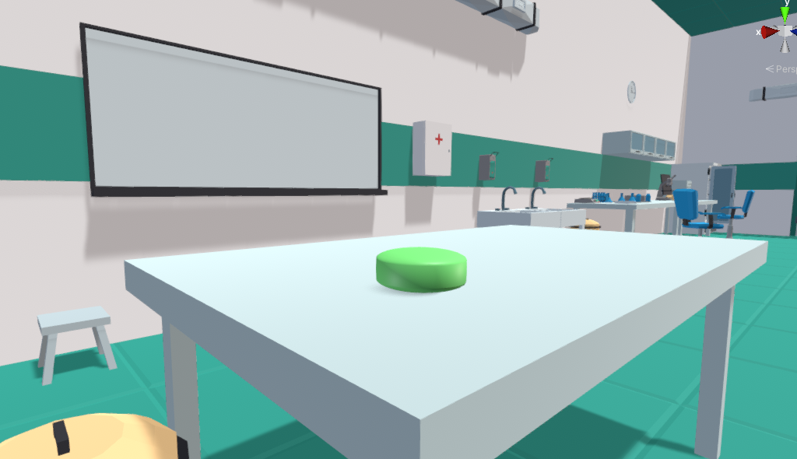
Fluorokromna guma prije i nakon svjetlosne pobude

Slide 18
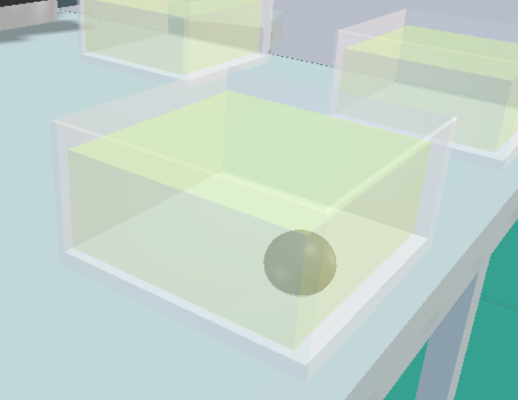
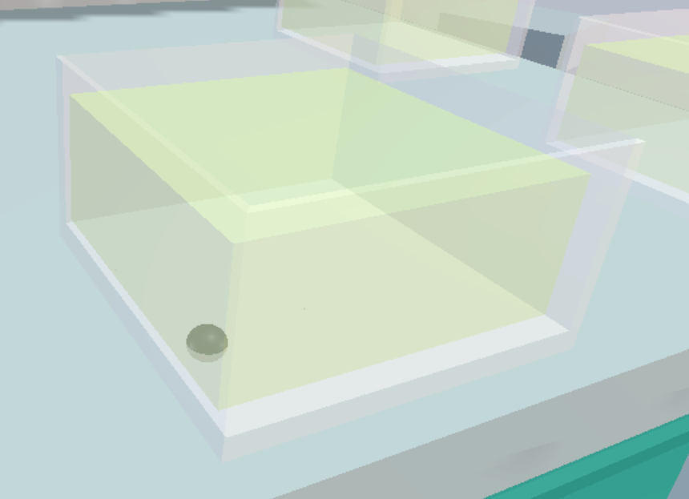
Reakcija aluminija i klora – izgaranje aluminija

Slide 19
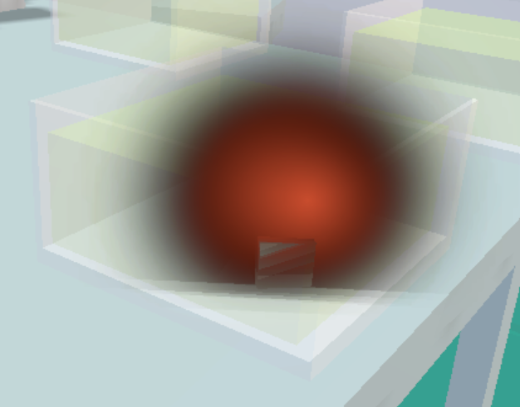
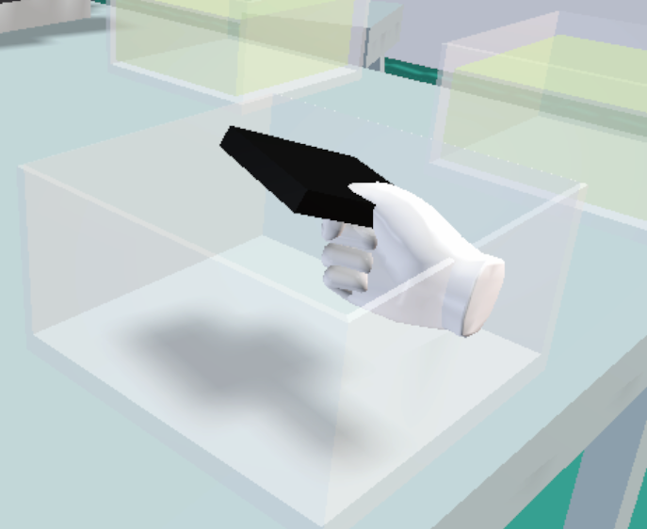
Reakcija željeza i klora
Početak reakcije, nastaje smeđi dim
Klor se troši te nastaje željezov (III) klorid

Slide 20
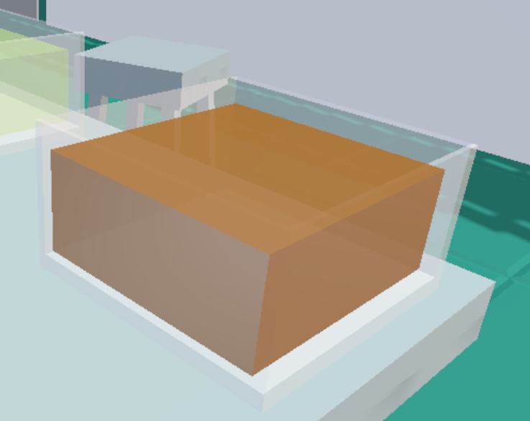
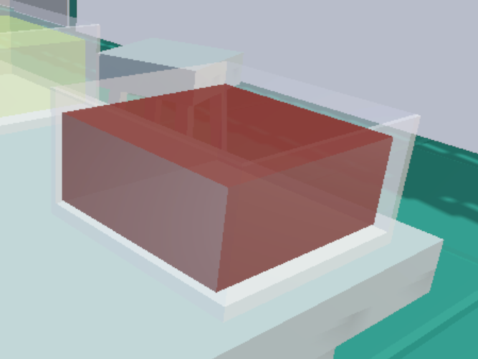
Reakcija sumpora i klora
Početak reakcije, stvara se tekućina
Tekućina mijenja boju

Slide 21
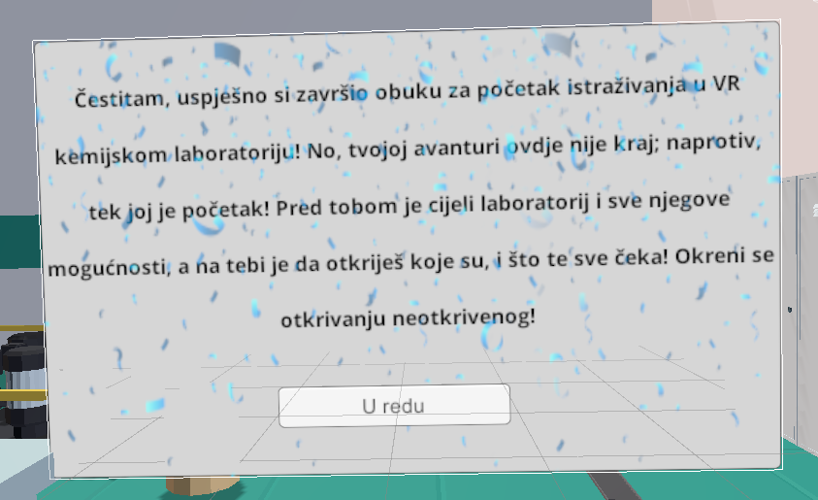
Kraj obuke

